Slide 1

MATURIDADE EM GOVERNANÇA COM BASE NAS PRÁTICAS RECOMENDADAS PELO TCU: ESTUDO DE CASO EM UM TRIBUNAL REGIONAL DO TRABALHO.
Mário Luís Krüger
STJ – Superior Tribunal de Justiça
Junho/2016.

Slide 2
Contexto inicial
Os Tribunais Regionais do Trabalho, como órgãos da Justiça do Trabalho, compõem um dos ramos do Poder Judiciário Federal.
Mesmo gozando de autonomia administrativa e financeira (art. 99, da CF/88), estão submetidos ao poder de fiscalização exercido pelo TCU (arts. 70 e 71, da CF/88).

Slide 3
Justificativa teórica e prática
Poucos estudos sobre gestão administrativa dos órgãos do PJ.
Riscos envolvidos na gestão da coisa pública:
não avaliação de prioridades e de resultados (aleatoriedade);
decisões contraditórias ou intuitivas (conflitos de interesses);
descontinuidade do “negócio”;
necessidade de melhoria da efetividade dos serviços prestados (número crescente de processos em relação à expectativa);
dependência de pessoal;
retrabalho e ineficiência;
falta de prestação de contas efetiva;
áreas, atividades e partes interessadas atendidas de modo desbalanceado;
postura reativa x proativa, frente ao controle social e fiscalizatório.

Slide 4
Problema de pesquisa
Extrair a percepção dos colaboradores;
Comparar a adequação dos Relatórios de Gestão de um Tribunal Regional do Trabalho com as práticas de governança recomendadas pelo TCU (levantamentos);
Propor a implantação de procedimentos que contribuam com a melhoria da maturidade em governança.

Slide 5
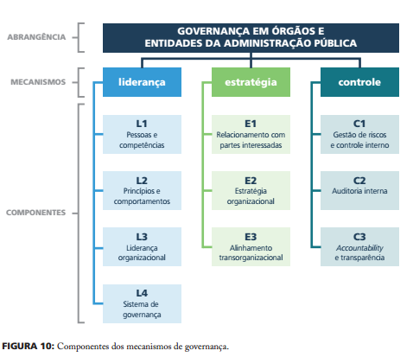
Mecanismos - TCU

Slide 6
Objetivo Geral e Específicos
O objetivo geral para a presente pesquisa consiste em avaliar e comparar as práticas de gestão e de governança adotadas em relação às práticas recomendadas pelo TCU por um Tribunal Regional do Trabalho, e propor a implantação de procedimentos, a partir da análise da percepção dos colaboradores, bem como sobre os relatórios produzidos.

Slide 7
Quadro teórico de referência
Governança | Quadro legal e normativo
 | Decreto-lei 200/1967; art. 37. CF/88 (Emenda Constitucional nº 19/98); CF, 170, VI, 225; Políticas (A3P, artigo 3º, Lei 8.666/93); LRF (Lei Complementar nº 101/2000); Decisão Normativa TCU nº 134/2014; novo Código de Processo Civil (CPC) c/c Lei nº 9.784/99.
Princípios, CF, Leis, Decretos e modelos de referência (OCDE, IFAC, IBGC, TCU, IPEA). SILVA, 2005; PAULA, 2005a; BRESSER-PEREIRA, 1996, 1998, 2010, MATIAS-PEREIRA, 2010; SLOMSKI, 2008; BERCOVICI, 2015; CARDOSO JR, 2015. | Sustentabilidade do poder público
 | FREITAS, 2011; CF, 170, VI, 225; Políticas (A3P, artigo 3º, Lei 8.666/93); RESOLUÇÃO CNJ 201/2015 (Plano de Logística Sustentável) e RESOLUÇÃO CSJT 103/2012 (Guia de Contratações Sustentáveis).
Práticas recomendadas pelo TCU e demais referenciais | Atuação do Poder Judiciário
Missão estratégica; Referencial Básico de Governança, 2014; Os dez passos para a boa governança; NARDES, 2014; NORMATIVOS específicos; | AKUTSU, 2015 - Governança Judicial; (BRASIL. IBGE, 2015); CNJ, RELATÓRIO JUSTIÇA EM NÚMEROS, 2015; RESOLUÇÃO CNJ 194/2014; - Priorização do primeiro grau; RESOLUÇÃO CNJ 95/2009 – transição de cargos de direção; ACÓRDÃO TCU 1295/2015 - Relatório Sistêmico Função Judiciário; Acórdão TCU 1273/2015 – Levantamento governança Adm. Pública.

Slide 8
Uma definição de Governança
Governança no setor público pode ser definida como um conjunto de mecanismos de liderança, estratégia e controle postos em prática para avaliar, direcionar e monitorar a gestão, com vistas à condução de políticas públicas e à prestação de serviços de interesse da sociedade (BRASIL. TCU, 2014d).

Slide 9
Metodologia e coleta de dados
Pesquisa descritiva e analítica;
Procedimentos: Revisão de literatura; Artigos científicos; Análise documental;
Modalidade de estudo de caso: Tribunal Regional do Trabalho
Abordagem quantitativa:
Questionários (servidores e magistrados): 2.650 pessoas;
Abordagem qualitativa: Entrevistas (dirigentes e gestores, vinculados com a gestão administrativa e judiciária;

Slide 10
Perfil parcial da população
variável de perfil categoria frequência %
enquadramento funcional | servidor | 2.477 | 92%
 | Magistrado | 208 | 8%
local de trabalho | Vara do Trabalho–interior | 883 | 36%
 | Vara do Trabalho–capital | 282 | 12%
 | Unidade de apoio administrativo | 493 | 20%
 | Unidade de apoio judiciário – 1ª instância | 193 | 8%
 | Unidade de apoio judiciário – 2ª instância | 202 | 8%
 | Gabinete do Desembargador | 375 | 15%
exercício de função gratificada | ocupa função comissionada | 1443 | 54%
 | exerce cargo em comissão | 309 | 12%
 | nenhuma opção acima. | 933 | 35%
Fonte: Elaborado pelo Autor (2016).

Slide 11
Relatórios de Gestão de instituições similares
ELEMENTOS DO SISTEMA DE CONTROLES INTERNOS A SEREM AVALIADOS | VALORES (%)
Ambiente de Controle - 2013 | 1 | 2 | 3 | 4 | 5
1. A alta administração percebe os controles internos como essenciais à consecução dos objetivos da unidade e dão suporte adequado ao seu funcionamento. | 0 | 10 | 0 | 80 | 10
2. Os mecanismos gerais de controle instituídos pela UJ são percebidos por todos os servidores e funcionários nos diversos níveis da estrutura da unidade. | 10 | 30 | 30 | 30 | 0
3. A comunicação dentro da UJ é adequada e eficiente. | 0 | 50 | 20 | 30 | 0
4. Existe código formalizado de ética ou de conduta. | 70 | 10 | 0 | 0 | 20
5. Os procedimentos e as instruções operacionais são padronizados e estão postos em documentos formais. | 0 | 60 | 10 | 30 | 0
6. Há mecanismos que garantem ou incentivam a participação dos funcionários e servidores dos diversos níveis da estrutura da UJ na elaboração dos procedimentos, das instruções operacionais ou código de ética ou conduta. | 30 | 30 | 10 | 30 | 0
7. As delegações de autoridade e competência são acompanhadas de definições claras das responsabilidades. | 0 | 0 | 10 | 70 | 20
8. Existe adequada segregação de funções nos processos e atividades da competência da UJ. | 0 | 10 | 20 | 60 | 10
9. Os controles internos adotados contribuem para a consecução dos resultados planejados pela UJ. | 0 | 10 | 0 | 70 | 20
ELEMENTOS DO SISTEMA DE CONTROLES INTERNOS A SEREM AVALIADOS | VALORES (%)
Ambiente de Controle - 2014 | 1 | 2 | 3 | 4 | 5
1. A alta administração percebe os controles internos como essenciais à consecução dos objetivos da unidade e dão suporte adequado ao seu funcionamento. | 0 | 10 | 10 | 80 | 0
2. Os mecanismos gerais de controle instituídos pela UJ são percebidos por todos os servidores e funcionários nos diversos níveis da estrutura da unidade. | 0 | 50 | 40 | 10 | 0
3. A comunicação dentro da UJ é adequada e eficiente. | 0 | 40 | 30 | 30 | 0
4. Existe código formalizado de ética ou de conduta. | 50 | 10 | 0 | 0 | 40
5. Os procedimentos e as instruções operacionais são padronizados e estão postos em documentos formais. | 0 | 70 | 0 | 30 | 0
6. Há mecanismos que garantem ou incentivam a participação dos funcionários e servidores dos diversos níveis da estrutura da UJ na elaboração dos procedimentos, das instruções operacionais ou código de ética ou conduta. | 20 | 70 | 0 | 10 | 0
7. As delegações de autoridade e competência são acompanhadas de definições claras das responsabilidades. | 0 | 10 | 10 | 60 | 20
8. Existe adequada segregação de funções nos processos e atividades da competência da UJ. | 0 | 10 | 10 | 70 | 10
9. Os controles internos adotados contribuem para a consecução dos resultados planejados pela UJ. | 0 | 10 | 10 | 70 | 10
Notes:
Fonte: http://portal3.tcu.gov.br/portal/page/portal/TCU/imprensa/noticias/noticias_arquivos/020.830-2014-9%20(Governan%C3%A7a%20no%20Brasil).pdf

Slide 12
Relatórios de Gestão de instituições similares
Avaliação de Risco - 2013 | 1 | 2 | 3 | 4 | 5
10. Os objetivos e metas da unidade jurisdicionada estão formalizados. | 0 | 0 | 0 | 10 | 90
11. Há clara identificação dos processos críticos para a consecução dos objetivos e metas da unidade. | 30 | 10 | 30 | 30 | 0
12. É prática da unidade o diagnóstico dos riscos (de origem interna ou externa) envolvidos nos seus processos estratégicos, bem como a identificação da probabilidade de ocorrência desses riscos e a consequente adoção de medidas para mitigá-los. | 30 | 20 | 30 | 20 | 0
13. É prática da unidade a definição de níveis de riscos operacionais, de informações e de conformidade que podem ser assumidos pelos diversos níveis da gestão. | 30 | 20 | 50 | 0 | 0
14. A avaliação de riscos é feita de forma contínua, de modo a identificar mudanças no perfil de risco da UJ ocasionadas por transformações nos ambientes interno e externo. | 40 | 30 | 30 | 0 | 0
15. Os riscos identificados são mensurados e classificados de modo a serem tratados em uma escala de prioridades e a gerar informações úteis à tomada de decisão. | 40 | 20 | 40 | 0 | 0
16. Não há ocorrência de fraudes e perdas que sejam decorrentes de fragilidades nos processos internos da unidade. | 0 | 10 | 30 | 40 | 20
17. Na ocorrência de fraudes e desvios, é prática da unidade instaurar sindicância para apurar responsabilidades e exigir eventuais ressarcimentos. | 0 | 0 | 0 | 30 | 70
18. Há norma ou regulamento para as atividades de guarda, estoque e inventário de bens e valores de responsabilidade da unidade. | 0 | 10 | 0 | 50 | 40
Avaliação de Risco - 2014 | 1 | 2 | 3 | 4 | 5
10. Os objetivos e metas da unidade jurisdicionada estão formalizados. | 0 | 0 | 0 | 20 | 80
11. Há clara identificação dos processos críticos para a consecução dos objetivos e metas da unidade. | 0 | 30 | 20 | 50 | 0
12. É prática da unidade o diagnóstico dos riscos (de origem interna ou externa) envolvidos nos seus processos estratégicos, bem como a identificação da probabilidade de ocorrência desses riscos e a consequente adoção de medidas para mitigá-los. | 40 | 20 | 20 | 20 | 0
13. É prática da unidade a definição de níveis de riscos operacionais, de informações e de conformidade que podem ser assumidos pelos diversos níveis da gestão. | 30 | 40 | 30 | 0 | 0
14. A avaliação de riscos é feita de forma contínua, de modo a identificar mudanças no perfil de risco da UJ ocasionadas por transformações nos ambientes interno e externo. | 50 | 40 | 10 | 0 | 0
15. Os riscos identificados são mensurados e classificados de modo a serem tratados em uma escala de prioridades e a gerar informações úteis à tomada de decisão. | 50 | 30 | 20 | 0 | 0
16. Não há ocorrência de fraudes e perdas que sejam decorrentes de fragilidades nos processos internos da unidade. | 10 | 20 | 30 | 40 | 0
17. Na ocorrência de fraudes e desvios, é prática da unidade instaurar sindicância para apurar responsabilidades e exigir eventuais ressarcimentos. | 0 | 0 | 0 | 20 | 80
18. Há norma ou regulamento para as atividades de guarda, estoque e inventário de bens e valores de responsabilidade da unidade. | 0 | 0 | 0 | 60 | 40
Notes:
Fonte: http://portal3.tcu.gov.br/portal/page/portal/TCU/imprensa/noticias/noticias_arquivos/020.830-2014-9%20(Governan%C3%A7a%20no%20Brasil).pdf

Slide 13
Relatórios de Gestão – estudo de caso
ELEMENTOS DO SISTEMA DE CONTROLES INTERNOS A SEREM AVALIADOS | VALORES 2013 |  |  |  |  |  | VALORES 2014
Ambiente de Controle | 1 | 2 | 3 | 4 | 5 |  | 1 | 2 | 3 | 4 | 5
1. A alta administração percebe os controles internos como essenciais à consecução dos objetivos da unidade e dão suporte adequado ao seu funcionamento.
2. Os mecanismos gerais de controle instituídos pela UJ são percebidos por todos os servidores e funcionários nos diversos níveis da estrutura da unidade.
3. A comunicação dentro da UJ é adequada e eficiente.
4. Existe código formalizado de ética ou de conduta.
5. Os procedimentos e as instruções operacionais são padronizados e estão postos em documentos formais.
6. Há mecanismos que garantem ou incentivam a participação dos funcionários e servidores dos diversos níveis da estrutura da UJ na elaboração dos procedimentos, das instruções operacionais ou código de ética ou conduta.
7. As delegações de autoridade e competência são acompanhadas de definições claras das responsabilidades.
8. Existe adequada segregação de funções nos processos e atividades da competência da UJ.
9. Os controles internos adotados contribuem para a consecução dos resultados planejados pela UJ.
Notes:
Fonte: http://portal3.tcu.gov.br/portal/page/portal/TCU/imprensa/noticias/noticias_arquivos/020.830-2014-9%20(Governan%C3%A7a%20no%20Brasil).pdf

Slide 14
Relatórios de Gestão – estudo de caso
ELEMENTOS DO SISTEMA DE CONTROLES INTERNOS A SEREM AVALIADOS | VALORES 2013 |  |  |  |  |  | VALORES 2014
Avaliação de Risco | 1 | 2 | 3 | 4 | 5 |  | 1 | 2 | 3 | 4 | 5
10. Os objetivos e metas da unidade jurisdicionada estão formalizados.
11. Há clara identificação dos processos críticos para a consecução dos objetivos e metas da unidade.
12. É prática da unidade o diagnóstico dos riscos (de origem interna ou externa) envolvidos nos seus processos estratégicos, bem como a identificação da probabilidade de ocorrência desses riscos e a consequente adoção de medidas para mitigá-los.
13. É prática da unidade a definição de níveis de riscos operacionais, de informações e de conformidade que podem ser assumidos pelos diversos níveis da gestão.
14. A avaliação de riscos é feita de forma contínua, de modo a identificar mudanças no perfil de risco da UJ ocasionadas por transformações nos ambientes interno e externo.
15. Os riscos identificados são mensurados e classificados de modo a serem tratados em uma escala de prioridades e a gerar informações úteis à tomada de decisão.
16. Não há ocorrência de fraudes e perdas que sejam decorrentes de fragilidades nos processos internos da unidade.
17. Na ocorrência de fraudes e desvios, é prática da unidade instaurar sindicância para apurar responsabilidades e exigir eventuais ressarcimentos.
18. Há norma ou regulamento para as atividades de guarda, estoque e inventário de bens e valores de responsabilidade da unidade.
Notes:
Fonte: http://portal3.tcu.gov.br/portal/page/portal/TCU/imprensa/noticias/noticias_arquivos/020.830-2014-9%20(Governan%C3%A7a%20no%20Brasil).pdf

Slide 15
Relatórios de Gestão – estudo de caso
ELEMENTOS DO SISTEMA DE CONTROLES INTERNOS A SEREM AVALIADOS | VALORES 2013 |  |  |  |  |  | VALORES 2014
Procedimentos de Controle | 1 | 2 | 3 | 4 | 5 |  | 1 | 2 | 3 | 4 | 5
19. Existem políticas e ações, de natureza preventiva ou de detecção, para diminuir os riscos e alcançar os objetivos da UJ, claramente estabelecidas.
20. As atividades de controle adotadas pela UJ são apropriadas e funcionam consistentemente de acordo com um plano de longo prazo.
21. As atividades de controle adotadas pela UJ possuem custo apropriado ao nível de benefícios que possam derivar de sua aplicação.
22. As atividades de controle adotadas pela UJ são abrangentes e razoáveis e estão diretamente relacionadas com os objetivos de controle.
Notes:
Fonte: http://portal3.tcu.gov.br/portal/page/portal/TCU/imprensa/noticias/noticias_arquivos/020.830-2014-9%20(Governan%C3%A7a%20no%20Brasil).pdf

Slide 16
Relatórios de Gestão – estudo de caso
ELEMENTOS DO SISTEMA DE CONTROLES INTERNOS A SEREM AVALIADOS | VALORES 2013 |  |  |  |  |  | VALORES 2014
Informação e Comunicação | 1 | 2 | 3 | 4 | 5 |  | 1 | 2 | 3 | 4 | 5
23. A informação relevante para UJ é devidamente identificada, documentada, armazenada e comunicada tempestivamente às pessoas adequadas.
24. As informações consideradas relevantes pela UJ são dotadas de qualidade suficiente para permitir ao gestor tomar as decisões apropriadas.
25. A informação disponível para as unidades internas e pessoas da UJ é apropriada, tempestiva, atual, precisa e acessível.
26. A Informação divulgada internamente atende às expectativas dos diversos grupos e indivíduos da UJ, contribuindo para a execução das responsabilidades de forma eficaz.
27. A comunicação das informações perpassa todos os níveis hierárquicos da UJ, em todas as direções, por todos os seus componentes e por toda a sua estrutura.
Monitoramento | 1 | 2 | 3 | 4 | 5 |  | 1 | 2 | 3 | 4 | 5
28. O sistema de controle interno da UJ é constantemente monitorado para avaliar sua validade e qualidade ao longo do tempo.
29. O sistema de controle interno da UJ tem sido considerado adequado e efetivo pelas avaliações sofridas.
30. O sistema de controle interno da UJ tem contribuído para a melhoria de seu desempenho.
Notes:
Fonte: http://portal3.tcu.gov.br/portal/page/portal/TCU/imprensa/noticias/noticias_arquivos/020.830-2014-9%20(Governan%C3%A7a%20no%20Brasil).pdf

Slide 17
  Relatório individual da auto avaliação referente ao estudo de caso
O resultado dado pelo TCU decorre da aplicação do modelo de avaliação proposto (com base nos mecanismos de liderança, estratégia e controle já citados);
Preenchido espontaneamente pelos gestores;
OBS.:- recomendação que os órgãos promovam a divulgação, preferencialmente na internet, das informações constantes de cada relatório individualizado.
Notes:
Fonte: http://portal3.tcu.gov.br/portal/page/portal/TCU/imprensa/noticias/noticias_arquivos/020.830-2014-9%20(Governan%C3%A7a%20no%20Brasil).pdf

Slide 18
Resultados e conclusões
capacidade em liderança - 38%;
capacidade em estratégia e em controle - 54% e 49%;
Considerados em conjunto - 44%
índice geral de governança simplificado (iGGs);
estágio de desenvolvimento intermediário.
Notes:
Fonte: http://portal3.tcu.gov.br/portal/page/portal/TCU/imprensa/noticias/noticias_arquivos/020.830-2014-9%20(Governan%C3%A7a%20no%20Brasil).pdf

Slide 19
Resultados – questionário quantitativo
  Retornaram 95 respostas;
  análises estatísticas descritivas;
  análises estatísticas inferenciais;
  segundo o perfil, caracterizam-se os respondentes:
  - Quase 40% acima de 50 anos de idade;
  - quase 60% do sexo masculino;
  - mais de 50% pós-graduação/especialização;
  - mais de 85% são servidores;
Notes:
Fonte: http://portal3.tcu.gov.br/portal/page/portal/TCU/imprensa/noticias/noticias_arquivos/020.830-2014-9%20(Governan%C3%A7a%20no%20Brasil).pdf

Slide 20
Análise descritiva
- quase 70% dos respondentes concordam parcial ou totalmente que a formação e a capacitação dos membros da alta administração e principais gestores garantem o exercício da liderança e responsabilidade pelos processos de governança e de gestão;
- pouco mais de 40% dos respondentes concordaram total ou parcialmente que os membros da alta administração e principais gestores são avaliados;
Ou seja, pode indicar que há uma desconexão entre capacitação “para” e avaliação “do” desempenho;
Notes:
Fonte: http://portal3.tcu.gov.br/portal/page/portal/TCU/imprensa/noticias/noticias_arquivos/020.830-2014-9%20(Governan%C3%A7a%20no%20Brasil).pdf

Slide 21
Análise descritiva
  - Quase 52% discordam total ou parcialmente ou mesmo não tem conhecimento sobre mecanismos que evitam que as decisões sejam influenciadas por conflitos de interesse contrários aos princípios constitucionais e legais, aos padrões de comportamento e aos valores da instituição;
  - 61% discordam total ou parcialmente ou mesmo não tem conhecimento a respeito da existência de comissão de ética ou equivalente na instituição, tanto para orientação e conscientização como para julgamento dos conflitos éticos e de interesse;
  Pode indicar fragilidade na informação e comunicação da UJ.
Notes:
Fonte: http://portal3.tcu.gov.br/portal/page/portal/TCU/imprensa/noticias/noticias_arquivos/020.830-2014-9%20(Governan%C3%A7a%20no%20Brasil).pdf

Slide 22
Análise descritiva
  - estabelecimento formal de instâncias de governança, bem como a garantia de atuação de acordo com as diretrizes estabelecidas na busca dos resultados desejados por este, tem-se que pouco mais de 52% dos respondentes concordam total ou parcialmente e quase 48% discordam total ou parcialmente ou mesmo não tem conhecimento a respeito.
  Porém, quanto ao fato destas instâncias garantirem o balanceamento de poder e a segregação de funções críticas, verificou-se um percentual significativo (quase 59%) que discordam total ou parcialmente ou mesmo não tem conhecimento a respeito;
  Isto pode indicar que as atribuições e responsabilidades das instâncias ou não são conhecidas ou tampouco avaliadas, direcionadas ou monitoradas e que permitam as garantias desejadas;
Notes:
Fonte: http://portal3.tcu.gov.br/portal/page/portal/TCU/imprensa/noticias/noticias_arquivos/020.830-2014-9%20(Governan%C3%A7a%20no%20Brasil).pdf

Slide 23
Análises inferenciais – testes e relações
Relacionando-se as categorias do perfil "enquadramento funcional”: servidor ou magistrado, com todas as demais assertivas;
O teste indicou uma tendência de alteração da percepção do respondente, conforme seu grupo (variável/categoria), em relação:
...à assertiva 7.4 “Dentre as diversas funções de governança, indique aquelas que você percebe como praticadas na sua instituição: (...) 7.4. Gerenciamento dos riscos estratégicos”.
Com base nos testes, os magistrados tendem a concordar com a assertiva ao passo que os servidores tendem a discordar.
Notes:
Fonte: http://portal3.tcu.gov.br/portal/page/portal/TCU/imprensa/noticias/noticias_arquivos/020.830-2014-9%20(Governan%C3%A7a%20no%20Brasil).pdf

Slide 24
Análises inferenciais – testes e relações
Correlacionando as categorias do perfil "local de trabalho”:
“2. As competências e o desempenho dos membros da alta administração e principais gestores são avaliadas com base em indicadores de eficiência da governança e da gestão”.
unidade de apoio administrativo (tendem a discordar).
gabinete de desembargador (tendem a concordar).
“3. Estão estabelecidos mecanismos que evitam que as decisões e as ações sejam influenciadas por conflitos de interesse contrários aos princípios constitucionais e legais, aos padrões de comportamento e aos valores da instituição”.
unidade de apoio administrativo ou VT do interior (tendem a discordar).
gabinete de desembargador (tendem a concordar).
Notes:
Fonte: http://portal3.tcu.gov.br/portal/page/portal/TCU/imprensa/noticias/noticias_arquivos/020.830-2014-9%20(Governan%C3%A7a%20no%20Brasil).pdf

Slide 25
Análises inferenciais – testes e relações
“8. Estão definidos mecanismos de liderança, de estratégia e de controle que permitem avaliar, direcionar e monitorar a gestão”.
o teste indicou tendência de alteração da percepção do respondente conforme ele trabalha em
vara do trabalho de interior - tendem a discordar.
gabinete de desembargador - tendem a concordar.
Isto pode indicar que existem indícios de que a avaliação da gestão pode estar de alguma forma relacionada com a estrutura e o acesso a disponibilidade de recursos de forma que poderia justificar a tendência encontrada na diferença de percepção entre as categorias ou variáveis comparadas.
Notes:
Fonte: http://portal3.tcu.gov.br/portal/page/portal/TCU/imprensa/noticias/noticias_arquivos/020.830-2014-9%20(Governan%C3%A7a%20no%20Brasil).pdf

Slide 26
Entrevistas qualitativas
Utilizado roteiro, com base nos mecanismos da liderança, estratégia e controle e seus componentes práticas e itens de controle;
Público-alvo: magistrados e servidores vinculados aos cargos de direção, comissões ou comitês responsáveis direta ou indiretamente pela gestão administrativa e judiciária
Objetivo: extrair as percepções, sugestões, bem como sensibilizar a refletir sobre o tema em face das experiências e a proximidade com o exercício da liderança em um tribunal.
Notes:
Fonte: http://portal3.tcu.gov.br/portal/page/portal/TCU/imprensa/noticias/noticias_arquivos/020.830-2014-9%20(Governan%C3%A7a%20no%20Brasil).pdf

Slide 27
Entrevistas – dificuldades e limitações
No período compreendido entre outubro/2015 e janeiro/2016, foram realizadas seis entrevistas;
- não foram realizadas gravações em áudio;
- apenas quadro sintético da percepção do pesquisador em relação às manifestações colhidas, todas relacionadas às categorias e unidades de análise mencionadas.
Evidenciou-se, de forma geral, dentre os respondentes, o pouco conhecimento, falta de compreensão e certa desvinculação da sua prática cotidiana acerca dos temas, embora surgiram algumas reflexões importantes, que se vinculam aos temas e boas práticas debatidas.
Notes:
Fonte: http://portal3.tcu.gov.br/portal/page/portal/TCU/imprensa/noticias/noticias_arquivos/020.830-2014-9%20(Governan%C3%A7a%20no%20Brasil).pdf

Slide 28
Produto proposto
Propor a implantação de procedimento para aferir a evolução da governança, por meio dos mecanismos propostos: liderança, estratégia e controle; práticas; e itens de controle;
Objetivos imediatos – Contribuir com a macro estratégia “instituir governança e gestão participativas” do Planejamento Estratégico da instituição estudada (PEI 2015-2020), cuja meta prevista é a de atingir o nível “aprimorado” até 2020;
Indicador utilizado – iGG (TCU) que permita aferição contínua – séries históricas;

Slide 29
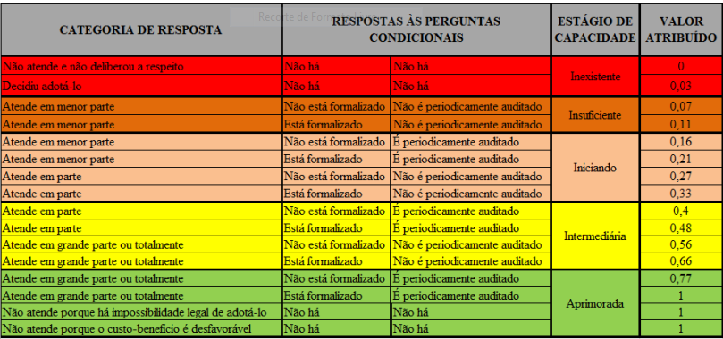
Na aferição do iGG (TCU)

Slide 30
Procedimentos propostos – p/ evolução iGG
Prática | Descrição | Item de controle | Valor atribuído(*) | Ação a ser realizada, considerado o estágio de capacidade “aprimorada”
L1.1. | Estabelecer e dar transparência ao processo de seleção de membros da alta administração e de conselhos ou colegiado superior. | L1.1.1. As características e competências desejáveis ou necessárias a membros da alta administração e de conselhos ou colegiado superior estão identificadas. | (1,00) | Identificar as características e competências desejáveis ou necessárias a membros da alta administração e de conselhos ou colegiado superior; Capacitar os membros da alta administração.
 |  | L1.1.2. Os critérios de seleção de membros da alta administração e de conselhos ou colegiado superior estão definidos. | (1,00) | Definir e explicitar os critérios de seleção de membros da alta administração e de conselhos ou colegiado superior.
 |  | L1.1.3. O processo de seleção de membros da alta administração e de conselhos ou colegiado superior está estabelecido e inclui ampla divulgação das características e competências requeridas, dos critérios de seleção e do processo de escolha. | (1,00) | Executar e dar transparência ao processo de seleção, pautando-se pelos critérios e competências previamente definidos; Avaliar o desempenho dos membros da alta administração.
Realizar auditoria periódica que permita avaliar que o processo de seleção está estabelecido é executado de forma transparente, e permite aos membros da alta administração capacitar-se adequadamente e atingir o desempenho esperado.
Notes:
Fonte: http://portal3.tcu.gov.br/portal/page/portal/TCU/imprensa/noticias/noticias_arquivos/020.830-2014-9%20(Governan%C3%A7a%20no%20Brasil).pdf

Slide 31
Procedimentos propostos – p/ evolução iGG
Prática | Descrição | Item de controle | Valor atribuído(*) | Ação a ser realizada, considerado o estágio de capacidade “aprimorada”
L3.2. | Responsabilizar-se pelo estabelecimento de políticas e diretrizes para a gestão da organização e pelo alcance dos resultados previstos. | L3.2.1. Controles internos para mitigar riscos decorrentes de atos praticados pelos agentes delegados estão implantados. | (0,03) | Implantar sistema de controle interno para mitigar riscos decorrentes dos atos praticados pelos agentes por delegação de competência.
 |  | L3.2.2. As metas de resultado a serem alcançadas pela organização foram definidas pela alta administração | (0,66) | Definir metas de resultados para a instituição.
 |  | L3.2.3. O dirigente máximo da organização se responsabiliza pelo estabelecimento de diretrizes e políticas para a gestão da organização. | (0,66) | Definir explicitamente em normativo que cabe ao dirigente máximo o papel e a responsabilidade de estabelecer as diretrizes e políticas para a gestão da instituição.
 |  | L3.2.4. O dirigente máximo da organização se responsabiliza pelo alcance dos resultados. | (0,66) | Definir explicitamente em normativo que cabe ao dirigente máximo o papel e a responsabilidade pelo alcance dos resultados.
Realizar auditorias periódicas para avaliar o sistema de controle interno definido e implantado, os riscos vinculados aos objetivos, as diretrizes e políticas estabelecidas, bem como o alcance dos resultados por parte da gestão.
Notes:
Fonte: http://portal3.tcu.gov.br/portal/page/portal/TCU/imprensa/noticias/noticias_arquivos/020.830-2014-9%20(Governan%C3%A7a%20no%20Brasil).pdf

Slide 32
Etapas possíveis
- Aprovação do Modelo de Governança;
- Implantar modelo de gestão de riscos e de controles;
- Aprovação dos Sistemas de Gestão de Riscos e de Controles;
- (relacionamento/estrutura/organograma/processos)
Definir o esboço e o redesenho dos papéis, responsabilidades e atribuições das principais instâncias de governança, tais como: conselhos ou colegiados; gestores; auditoria interna; considerações específicas por estruturas ou processos; comitê de auditoria; estratégia; gestão de riscos; monitoramento; avaliação; sistemas; áreas de governança específicas integradas à estratégia: TIC, Pessoas, Aquisições, Sustentabilidade, Comunicações, etc.
Notes:
Fonte: http://portal3.tcu.gov.br/portal/page/portal/TCU/imprensa/noticias/noticias_arquivos/020.830-2014-9%20(Governan%C3%A7a%20no%20Brasil).pdf

Slide 33
Etapas possíveis
- Definição de projeto-piloto (unidades e áreas);
- Aplicação em unidade-piloto (ou unidades-pilotos);
- Ajustes no modelo;
- Implantação nas demais unidades;
- avaliar, direcionar e monitorar – aperfeiçoar continuamente!
Notes:
Fonte: http://portal3.tcu.gov.br/portal/page/portal/TCU/imprensa/noticias/noticias_arquivos/020.830-2014-9%20(Governan%C3%A7a%20no%20Brasil).pdf

Slide 34
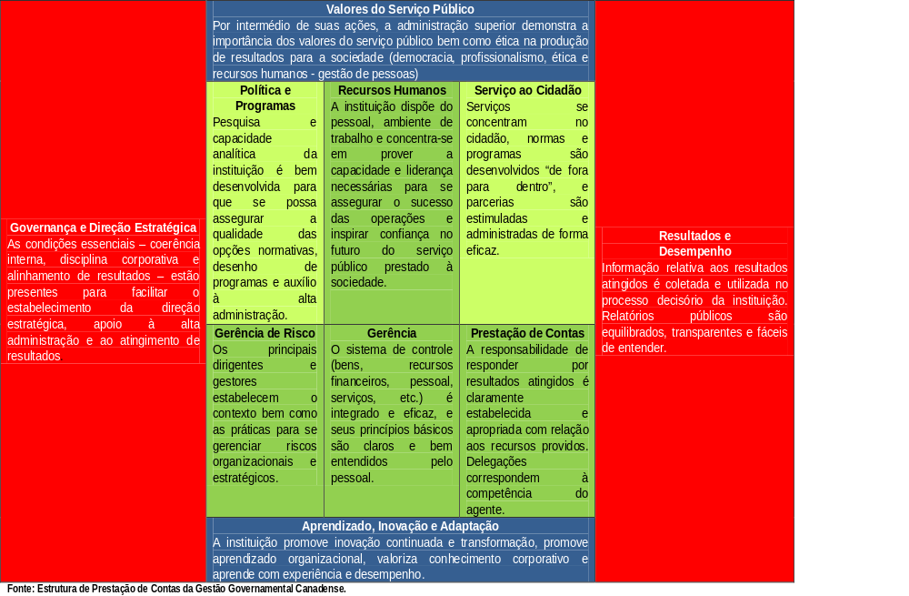

Slide 35
Governança de Pessoas
Programa de desenvolvimento gerencial;
Gestão por competências;
Lei 11.416/2006
Portaria Conj. STF/CNJ/STJ/CJF/TST/CSJT/STM/TJDF 003/2007
Resolução CSJT 92
Guia de Gestão por Competências - CNJ
Dirigentes e gestores
Servidores e magistrados
Notes:
Fonte: http://portal3.tcu.gov.br/portal/page/portal/TCU/imprensa/noticias/noticias_arquivos/020.830-2014-9%20(Governan%C3%A7a%20no%20Brasil).pdf

Slide 36
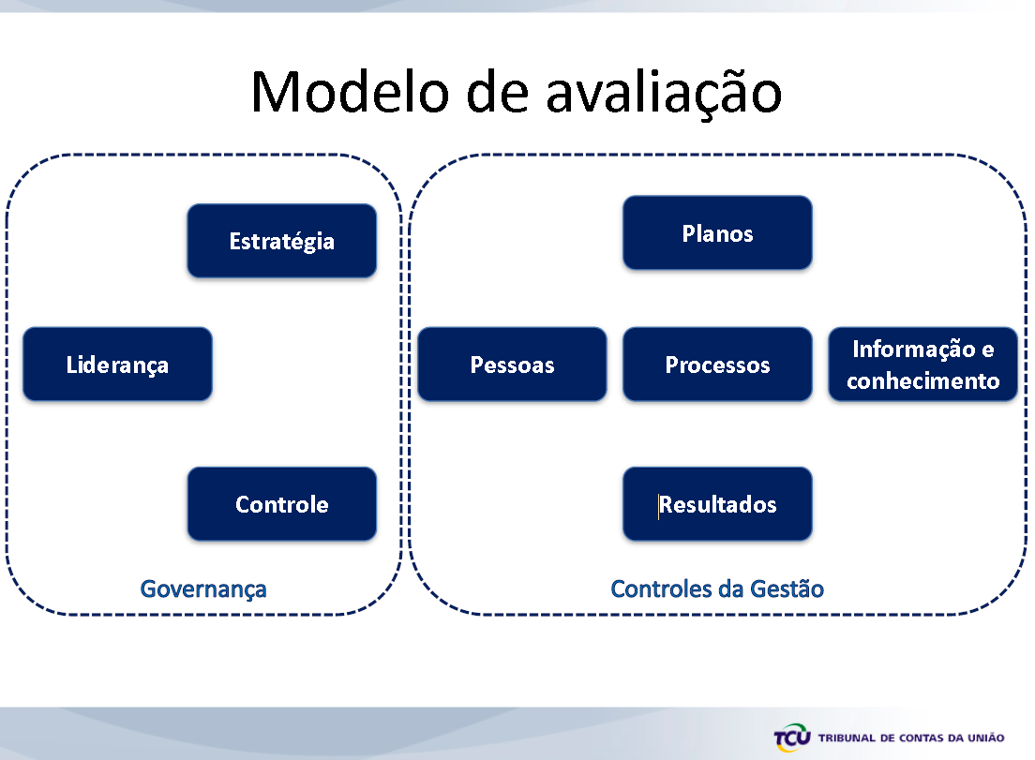

Slide 37
Governança Gestão - segregação
direcionamento | planejamento
monitora | execução
avalia | controle
necessidades e expectativas das partes interessadas | recursos e competências
qualidade do processo decisório e sua efetividade | cumpre o que foi direcionado da maneira mais adequada e eficiente
Desafio conjunto
Identificar quais os processos de trabalho estão mais suscetíveis ao desperdício de recursos (retrabalho, ineficiência ou ausência de padronização, soluções de continuidade ou decisões divergentes)
Notes:
Fonte: http://portal3.tcu.gov.br/portal/page/portal/TCU/imprensa/noticias/noticias_arquivos/020.830-2014-9%20(Governan%C3%A7a%20no%20Brasil).pdf

Slide 38
Inibidores (prejuízos) versus importância (benefícios) para a melhor prestação de serviços à sociedade
Conflitos entre objetivos | Identificar, avaliar e mitigar riscos
interferências na gestão | alinhar interesses
Interesses particulares antes do interesse da instituição | Auxiliar no processo de tomada de decisões estratégicas
Visão operacional e imediatista | Monitorar a gestão
carência de visão estratégica | minimizar conflitos
Ausência de atuação e envolvimento de colegiados e conselhos (ou atuação pouco profissional e sem diversidade) | Facilitar processo de sucessão e transição (cargos e direção)

Slide 39
Conclusões
Sensibilização intensa para formação de cultura institucional receptiva;
Disponibilidade de agenda do dirigente máximo;
Definição no calendário institucional de agendas periódicas a fim de definir diretrizes para a execução da macro estratégia já definida;
Ponto de partida proposto: iGG constante do Relatório Individualizado de Auto Avaliação: revisitar as práticas e os itens de controle que compõem os mecanismos de governança;
Notes:
Fonte: http://portal3.tcu.gov.br/portal/page/portal/TCU/imprensa/noticias/noticias_arquivos/020.830-2014-9%20(Governan%C3%A7a%20no%20Brasil).pdf

Slide 40
Pesquisas futuras - desafios
Participação em Editais de Pesquisas estão sendo desenvolvidas pelo CNJ/DPJ;
Principalmente em relação ao aprofundamento na cultura institucional existente em tribunais (servidores e magistrados), bem como seus efeitos em relação à capacidade e ao desempenho dos processos de governança, uma vez que necessitam atuar em conjunto, mas inseridos em carreiras e estatutos singulares e distintos.
Instrumento para Avaliação da Gestão Pública (Gespública) – critérios (dimensões) de excelência institucional que podem ser utilizadas e adaptadas ao contexto do Poder Judiciário, nos mesmos moldes em que utilizado pelo TCU para o Levantamento de Governança de Pessoal realizado em 2013;
Notes:
Fonte: http://portal3.tcu.gov.br/portal/page/portal/TCU/imprensa/noticias/noticias_arquivos/020.830-2014-9%20(Governan%C3%A7a%20no%20Brasil).pdf

Slide 41

Muito obrigado pela atenção!
Contato:
Mário Luís Krüger
41-9991-1997
TRT da 9ª Região/Paraná
41-3310-7204

